Slide 1
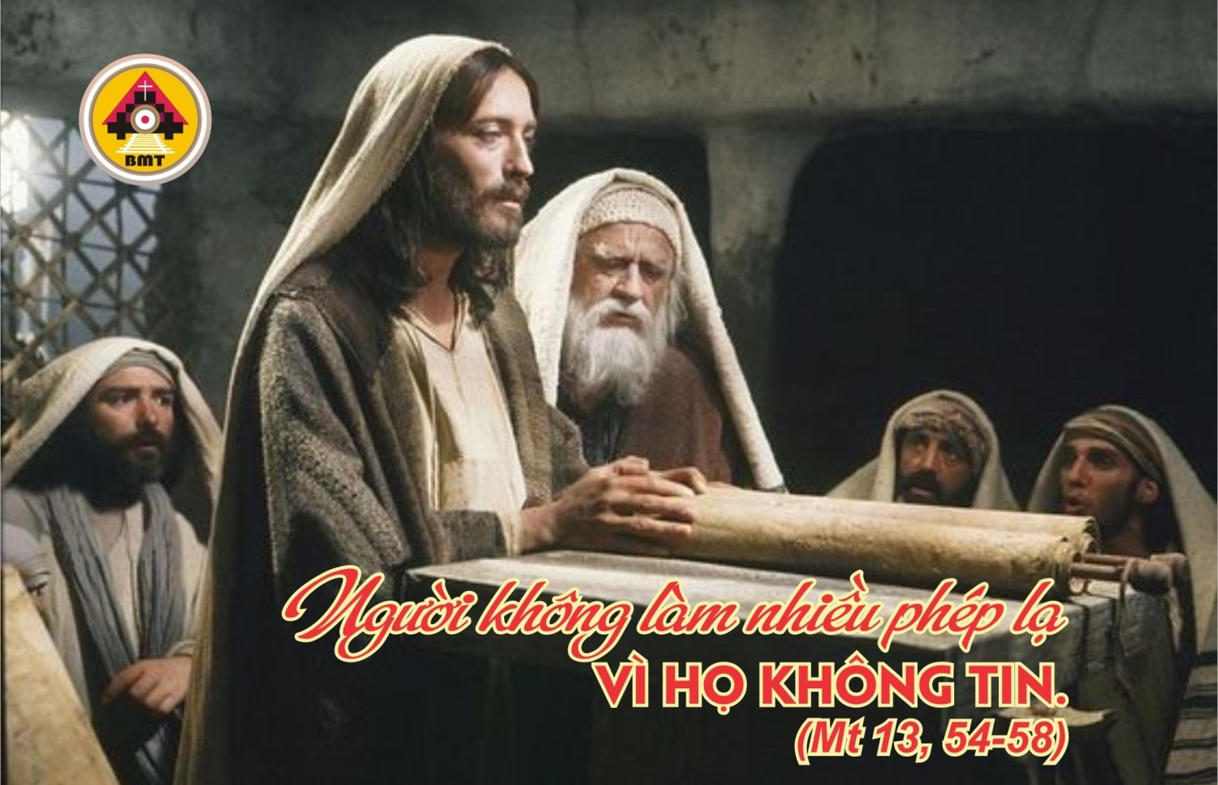

THỨ SÁU TUẦN XVII THƯỜNG NIÊN A

Slide 2
Ca Nhập Lễ
Thiên Chúa ngự trong thánh điện của Người; Thiên Chúa tạo nhà cửa cho những kẻ bị bỏ rơi. Chính Người ban cho dân Người được quyền năng và mãnh lực.

Slide 3

Bài Đọc 1: Gr 26, 1-9
“Toàn thể dân chúng tập họp trước Thiên Chúa”.
Trích sách Tiên tri Giêrêmia.

Slide 4
Đáp Ca
Tv 68, 5. 8-10. 14
Đáp: Lạy Chúa, xin nhậm lời con theo lượng cả đức từ bi (c. 14c).

Slide 5
Alleluia: Tv 24, 4c và 5a
Alleluia-alleluia: – Lạy Chúa, xin dạy bảo con về lối bước của Chúa và xin hướng dẫn con trong chân lý của Ngài. –Alleluia.

Slide 6
Phúc Âm: Mt 13, 54-58

Slide 7


Slide 8

DÂNG LỄ

Slide 9
CA HIỆP LỄ
Con Người đến không phải để được phục vụ, nhưng để phục vụ và phó mạng sống làm giá cứu chuộc cho nhiều người.

Slide 10
THỨ SÁU TUẦN XVII THƯỜNG NIÊN A

